Slide 1
Megváltozott állami szerepvállalás a kultúrafinanszírozásban
Valóságos könyvtár – könyvtári valóság VI. című könyvtár- és információtudományi konferencia,
2023.11.28.
Dr. Tóth Ákos, Neumann János Egyetem GAMF Műszaki és Informatikai Kar, egyetemi docens, oktatási dékánhelyettes

Slide 2
A témaválasztás indoklása
1960-as évektől a kultúra demokratizálódása.
Infokommunikációs forradalom.
1970-es évektől szupranacionális szinten is megjelenik a közösségi kultúrpolitika iránti igény.
Megváltozott intézményi környezet – eltérő állami stratégiák.

Slide 3
Kutatási kérdés
Mi lehet annak az oka, hogy egyes tagállamok közel azonos kultúrafinanszírozási modellt alkalmazva teljesen eltérő növekedést érnek el, míg más tagállamok eltérő modelljükkel közel azonos növekedés elérésére képesek kulturális szektorukban?

Slide 4
Stark Antal (2013) kultúrafogalma
„A kultúra intellektuális élményt nyújtó tevékenység, ami nemesíti az embert. A kulturális tevékenység ágazatokba sorolható, lehet egyéni vagy kollektív, szellemi vagy tárgyiasult. A kultúra nemcsak az egyénnek szerez örömet, hanem komoly társadalmi hasznossága van, mely egyrészt hat az egyének cselekvéseinek színvonalára, a társadalmi együttélésre, végső soron a gazdasági és társadalmi fejlődésre. Ezért az államnak érdeke és kötelessége a kultúra közvetlen (anyagi) vagy közvetett (intézményi) támogatása”.

Slide 5
A kulturális szektor koncentrikus körök modellje (Throsby, 2010:92)
A kultúra magját képező hagyományos kreatív művészetek: irodalom, zene, képzőművészet, előadó művészet
Szűkebben értelmezett, úgynevezett kulturálismag-iparágak: filmipar, múzeumok, galériák, könyvtárak, fotográfia
Tágabban értelmezett kulturális iparágak: örökségvédelem, kiadóipar, média, zeneipar, televízió, rádió, video és számítógépjáték ipar)
Kapcsolt iparágak: reklámipar, építészet, dizájn, divat

Slide 6
Az állam aktív szerepvállalásának indokai a kulturális szektorban
A jogi szabályozások, azon belül a szellemi tulajdon védelem a művészek számára nyújt védőhálót.
A kulturális javak jelentős része közjószág, így azok mindenki számára költségmentesen elérhetőnek kell lenni. Ezt főként az állami közpénzekből lehet finanszírozni.
A kulturális javak jelentős része a meritokratikus jószág.

Slide 7
Az állam aktív szerepvállalásának indokai a kulturális szektorban
A Baumol hatás vagy más néven a költségkór.
A kultúra mindenki számára elérhetővé tétele.
A kultúrát a nemzedékek nem tudják tökéletesen átörökíteni, ezért ebben a folyamatban az archiválást végző állami finanszírozású intézmények szerepe kulcsfontosságú.
Túlcsordulás (spill over effect)

Slide 8
Kultúrafinanszírozási formák
Közvetlen állami támogatás
Közvetlen pénzügyi támogatás
Művészeti díjak, ösztöndíjak
Lottónyeremények adójának felhasználása
Hatásai
Előnye, hogy kiszámítható
Hátránya a potyautas jelenség

Slide 9
Kultúrafinanszírozási formák
Közvetett állami támogatás
Adókedvezmények (jegyárak)
Adókedvezmények (adományozók, mecénások)
Az állam számára kevésbé ellenőrizhető
Piaci finanszírozás
Versenyszellem
Piaci igények kielégítése
A művész egyben vállalkozó is
Az államnak nincs beleszólása

Slide 10
Kultúrafinanszírozási formák
Harmadik (tercier szektor) szerepvállalása
Önkéntesség
Támogatás lehet anyagi vagy időráfordítás
5. Háztartások kulturális kiadásai
A valóságban a kultúrafinanszírozási formákat egymást kiegészítve alkalmazzák.

Slide 11
A koordinált kultúrafinanszírozási szemlélet jellemzői
A kultúrpolitika aktív formálója kíván lenni a kulturális szektornak.
Politikai és fiskális centralizáció.
Magas közvetlen GDP arányos állami támogatás.
Felülről lefelé irányuló intézményi fejlődés.
A művész az alkotói tevékenységre fókuszáljon, ne kelljen neki az anyagi források megteremtésével foglalkoznia.
Alacsonyfokú versenyszellem.

Slide 12
A liberális kultúrafinanszírozási szemlélet jellemzői
A társadalom aktív formálója kíván lenni a kulturális szektornak.
Politikai és fiskális decentralizáció.
Alacsonyabb közvetlen GDP arányos állami támogatás.
Alulról felfelé irányuló intézményi fejlődés.
Művészeti tanácsok, adókedvezmények, szponzoráció, magánszektor szerepe meghatározó.
A humán tőke szerepe meghatározó a kereslet növelésében.
A művész egyben vállalkozó is.
Magas fokú versenyszellem.

Slide 13
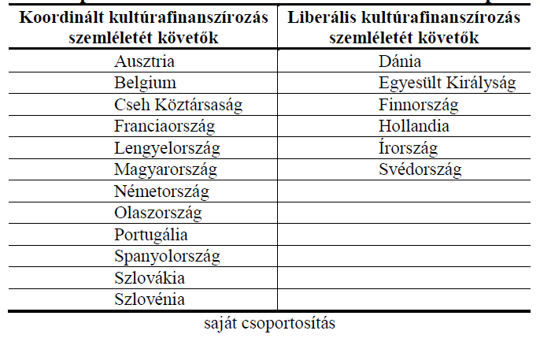
Az uniós tagállamok kultúrafinanszírozásának csoportosítása

Slide 14
Megállapítások
Az intézményi rendszer fejlettségének, a rendszer homogenitásának egyaránt meghatározó a szerepe egy adott ország kulturális szektorának GDP-hez való hozzájárulásában.
Nincs egyetlen kultúrafinanszírozási mintamodell, amely garantálja egy ország kulturális szektorának kulturális és gazdasági hatékonyságát.
Ha egy országban hatékonyan működik egy kultúrafinanszírozási gyakorlat, az nem jelenti automatikusan azt, hogy ez a gyakorlat egy másik országban is hatékonyan működne.

Slide 15
Megállapítások
A kultúrafinanszírozási gyakorlatok átvétele és az átvevő ország saját gazdasági, politikai, társadalmi és kulturális környezetéhez való finomhangolása hosszú, több kormányzati cikluson átívelő folyamat, ezért a hosszú távú kultúrpolitikai stratégia kialakításának és gyakorlatban történő alkalmazásának meghatározó szerepe van a folyamatban.

Slide 16
Köszönöm a figyelmet!
toth.akos@nje.hu

